Slide 1


Mito Tsukamoto
Chef, Développement et investissements
Séminaire régional HIMO
Tunis 9 septembre 2019

Slide 2
Infrastructure durable et de Qualité
2017 - Plan d’investissement extérieur de l’Union européenne : un climat d’investissement favorable et une contribution à la création d’emplois et à la croissance en Afrique et dans les pays européens voisins
Avril 2019 - Réunions de printemps de la Banque mondiale: l'agenda des partenariats public-privé et des infrastructures a été florissant;
Juin 2019 - Investissement dans l'infrastructure de qualité: endossé par les dirigeants du G20;
Août 2019 - 7e Conférence internationale de Tokyo sur le développement de l'Afrique;
Différentes initiatives régionales: remédier aux déficits en infrastructures et à la connectivité régionale de l'UA et des communautés économiques régionales (CER);
Programme d'investissement prioritaire du G5/Sahel et l'Alliance pour le Sahel: stimuler le développement des infrastructures et renforcer la résilience et la cohésion sociale dans les régions transfrontalières.
Autres initiatives régionales: Accord de libre-échange continental africain.
Grand potentiel et opportunités créées pour les infrastructures et la création d'emplois en Afrique

Slide 3
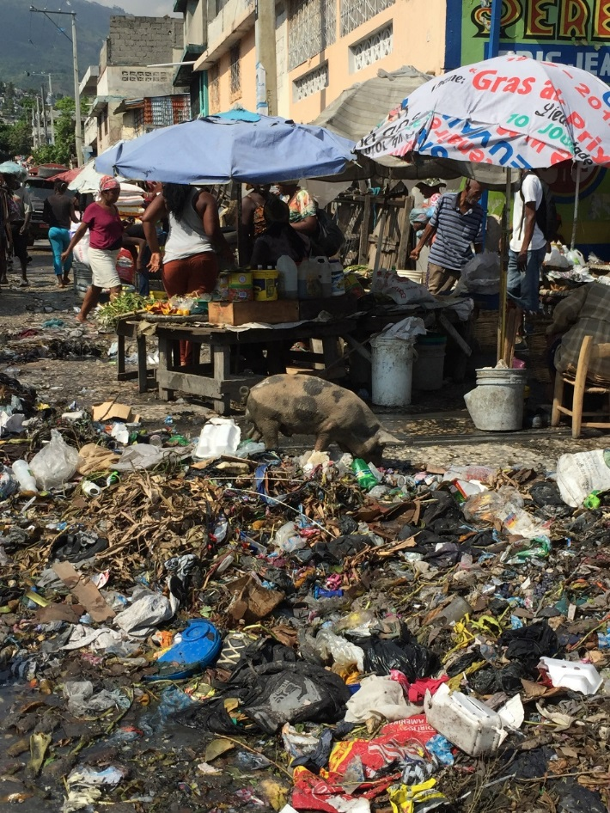
La Réalité
2 milliards de personnes vivant dans des situations de fragilité et de conflit
300 millions de travailleurs continuent de vivre dans l'extrême pauvreté et l'informalité.
Risques supplémentaires:
  Changement climatique
  Ressources naturelles (plus en plus rares)
  Conflit prolongé
  Faibles niveaux de développement humain
Exigences
  Aborder la pauvreté et les inégalités
  Remédier les déséquilibres structurels
  Protéger les ressources existantes
  Développer la résilience et s'attaquer aux causes profondes de la fragilité.

Slide 4
Impacts du changement climatique
Sécheresse accrue et diminution des précipitations. Pénurie d'eau touchant 75 à 250 millions de personnes d'ici 2020 et 350 à 600 millions d'ici 2050
Stress thermique. Dans le monde, 2,2% du nombre total d'heures travaillées ont été perdus, soit l'équivalent de 80 millions d'emplois à temps plein. Cela équivaut à des pertes économiques mondiales de 2 400 milliards de dollars américains.
Résilience climatique. L’évolution des régimes de pluie, les catastrophes naturelles, la pénurie d’eau et la perte de biodiversité sont autant de facteurs qui affectent l’infrastructure, mais aussi les moyens de subsistance des plus vulnérables.
La JUSTICE SOCIALE et la TRANSITION JUSTE a pour but d'aider les personnes vulnérables à s'adapter au changement climatique et à protéger leurs richesses naturelles

Slide 5
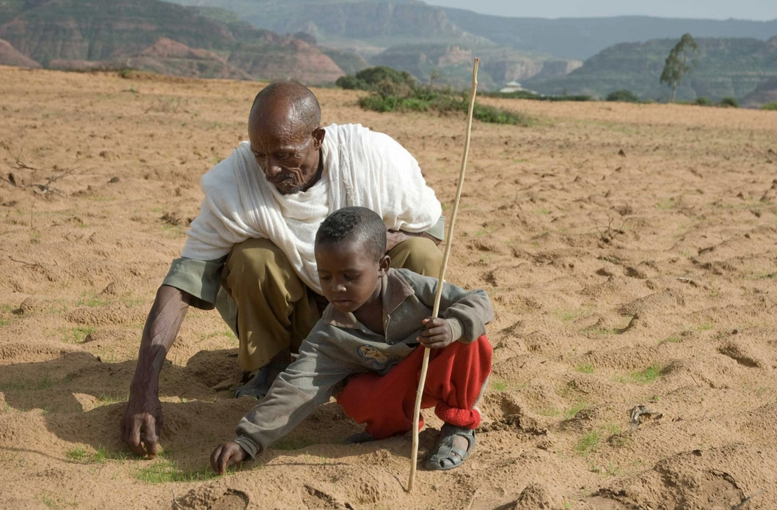
Les écarts d'inégalité et l'avenir?
Problème structurel - Incapacité de l'économie à:
(i) générer un nombre suffisant d'emplois,
(ii) améliorer la qualité de l'emploi des personnes occupées,
(iii) veiller à ce que la croissance soit inclusive
Main-d'œuvre> que d'emplois (600 millions de nouveaux emplois nécessaires)
Chômage des jeunes = exclusion précoce du marché du travail
En augmentation – L’instabilité
sociale, économique et la sécurité

Slide 6
Contribution à l'agenda du travail décent
L’agenda normatif (C122 Plein emploi, C94 Clauses de travail dans les chats, R202 SPF, R204 Transition vers la formalité, R205 Emploi et travail décent pour la paix et la résilience)
Etendre la protection sociale par la sécurité du revenu
Contribuer au dialogue social entre les partenaires sociaux, les acteurs locaux et le secteur privé
Promouvoir des conditions de travail décentes sur les chantiers de construction et renforcer les capacités institutionnelles locales

Slide 7
Coopération au développement
Efforts conjoints de mobilisation de ressources: 140 millions USD dans le monde
Région africaine: plus de USD 60 millions (Afrique du Sud, Cameroun, Comores, Gambie, Madagascar, Mauritanie, Soudan et Tanzanie et dans notre pays d'accueil, la Tunisie)
Forte collaboration pour l'assistance technique du BIT et appui aux programmes nationaux par le biais des budgets nationaux

Slide 8
Partenariats renforcés
Partenariats institutionnels et financiers établis dans 45 des 54 pays africains.
Activités multisectorielles: les ministères sectoriels, les banques de développement et les agences des Nations Unies chargés de promouvoir les approches fondées sur la main-d'œuvre et de partager des ressources et des méthodes innovantes se diversifient dans le temps, en particulier en Afrique
Extension de la coopération dans les pays en développement: BMZ / KfW, gouvernements français, irlandais, japonais, norvégien et Union européenne (DG Devco / DG Commerce).
Extension de la collaboration avec la famille des Nations Unies: FAO, FIDA, UICN, PNUE, PAM

Slide 9
Développement des capacités et renforcement des institutions
Ciblage des jeunes les plus vulnérables, des femmes, des personnes à handicap, des réfugiés, des migrants économiques, des communautés d'accueil,…
Gouvernement, travailleurs, employeurs et partenaires sociaux
Lien étroit avec le secteur de la construction en offrant une formation aux entrepreneurs locaux et au personnel technique des ministères chargés des travaux publics.
Nouvelles technologies appropriées basées sur le travail, solutions basées sur la nature
Soutenir les instituts syndicaux nationaux
Formation au niveau mondial au CIF-Turin, au niveau régional via l’Université du Cap et du Costa Rica, ainsi que dans les pays au fur et à mesure que la demande augmente.

Slide 10
5 Messages Cléfs
Évaluer l'impact des stratégies d'investissement sectorielles sur le commerce et l'emploi
Augmenter les investissements dans les capacités des personnes par le biais d'approches à forte intensité d'emploi HIMO pour s'assurer que «No one is left behind»
Augmenter les investissements dans les institutions de travail - renforcement des institutions locales assurant l'appropriation locale
Augmenter les investissements dans le travail décent, productif et durable
Travailler en partenariat - faire plus avec moins, mais encore mieux!

